Slide 1
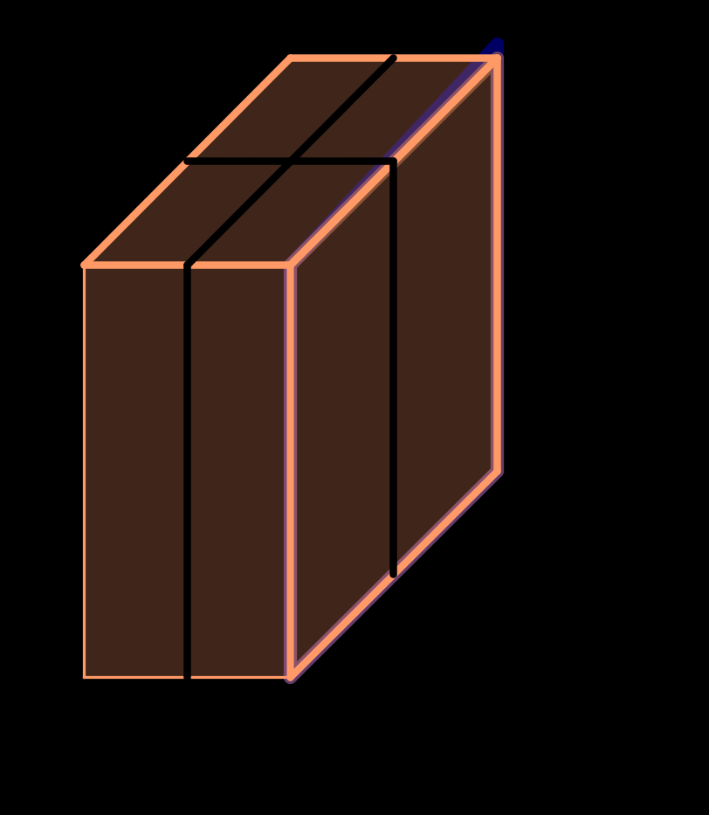
Pozdravljen(-a) v 11. tednu učenja matematike na daljavo – 2.del
NAREDIMO NEKAJ VAJ
POVEZANIH S KVADROM IN KOCKO
poslušaj, beri, razmišljaj, sodeluj
Drsnice z oznako prepiši v zvezek

Slide 2
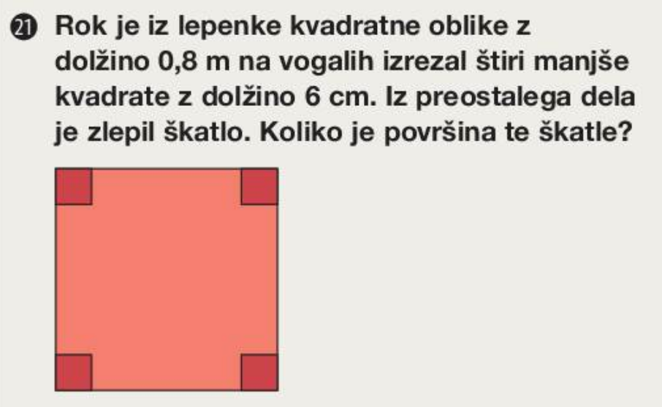
Preverimo nalogo

Slide 3
Vaja
V zvezek nariši kvadrat s ploščino 9 ${cm}^{2}$.
Gotovo boš z razmislekom ali pa poskušanjem ugotovil, koliko meri stranica tega kvadrata.
Ko nalogo končaš, pojdi na naslednjo prosojnico.

Slide 4
Preveri rešitev:
V zvezek nariši kvadrat s ploščino 9 ${cm}^{2}$.
Rešitev: stranica kvadrata meri 3 cm.
Nadaljuj z nalogo:
Sedaj na trši papir (karton odpadne embalaže) nariši 6 takih kvadratov in jih izreži. Ti kvadrati predstavljajo mejne ploskve kocke.
Kvadrate polagaj drug ob drugega in oblikuj različne mreže kocke.
Eno izmed njih nariši tudi v zvezek.
Ko nalogo končaš, pojdi na naslednjo prosojnico.

Slide 5
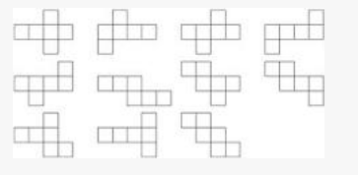
Preveri rešitev:
Sedaj na trši papir (karton odpadne embalaže) nariši 6 takih kvadratov in jih izreži. Ti kvadrati predstavljajo mejne ploskve kocke.
Kvadrate polagaj drug ob drugega in oblikuj različne mreže kocke.
Eno izmed njih nariši tudi v zvezek.
Nadaljuj z nalogo:
Iz šestih kvadratov oblikuj kocko.
Veš, da je ploščina vsakega od kvadratov 9 ${cm}^{2}.$ Kolikšna je površina kocke? Napiši tudi račun.
Ko nalogo končaš, pojdi na naslednjo prosojnico.

Slide 6
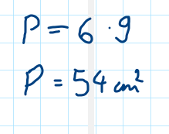
Preveri rešitve:
Iz šestih kvadratov oblikuj kocko.
Veš, da je ploščina vsakega od kvadratov 9 ${cm}^{2}.$ Kolikšna je površina kocke? Napiši tudi račun.
Nadaljuj z nalogo:
Izračunaj dolžino vseh robov te kocke.
Izdelano kocko v sredo, 3. 6. 2020, prinesi v šolo.

Slide 7
Reši še nalogo v ZZV, str. 82 in 83 / 1., 2., 6. Hitrejši in spretnejši matematiki pa še ZZV, str. 83 / 7.

Slide 8
Hvala za vaše delo na daljavo.
Se vidimo v šoli.

